Slide 1

Un jour peut-être
Musique : Au cœur de l'éveil de Michel Pépé
Poème et création du pps : Apex

Slide 2


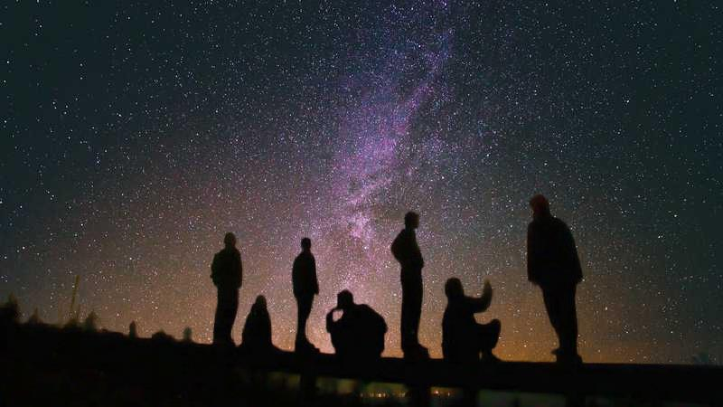
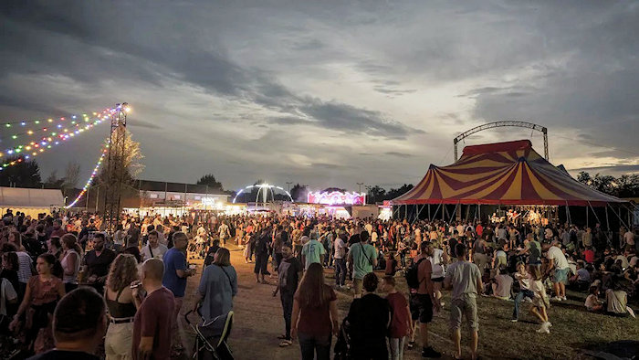
Peut-être qu’un jour nous deviendrons de vrais amis
Un jour peut-être
Déjà je peux voir que du côté de la nuit tout s’éclaire
Sur un Univers qui demain sera notre nouveau pays
Et déjà je vois venir la grande fête pleine de lumière
Musique : Au cœur de l'éveil de Michel Pépé
Poème et création du pps : Apex

Slide 3

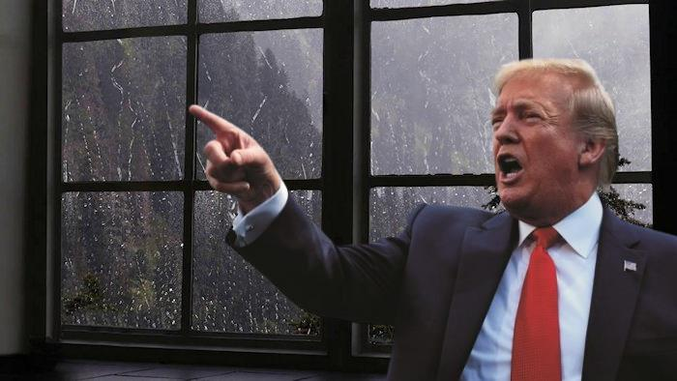
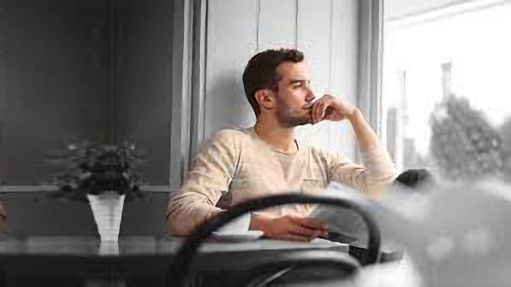
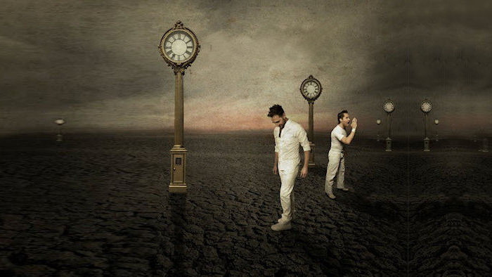
Peut-être qu’un jour nous deviendrons de vrais amis
Un jour, peut-être que bien au-delà de nos ennuis
Déjà je peux voir que du côté de la nuit tout s’éclaire
Nous chasserons la haine du côté sombre de la pluie
Sur un Univers qui demain sera notre nouveau pays
Un jour, peut-être, nous n’aurons plus de nostalgie
Et dans ma tête le temps s’arrêtera du côté de l’oubli
Et déjà je vois venir la grande fête pleine de lumière

Slide 4
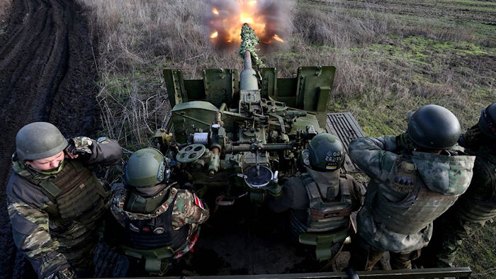
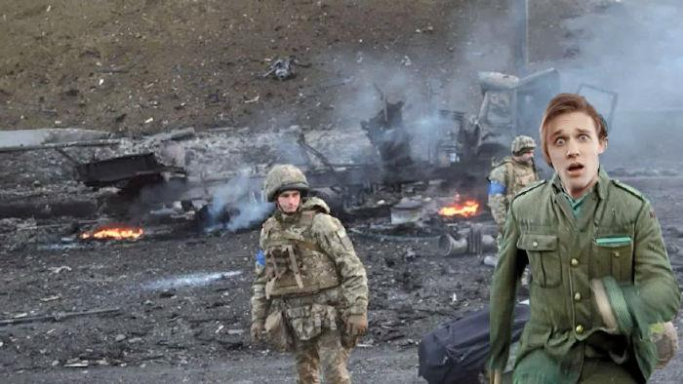

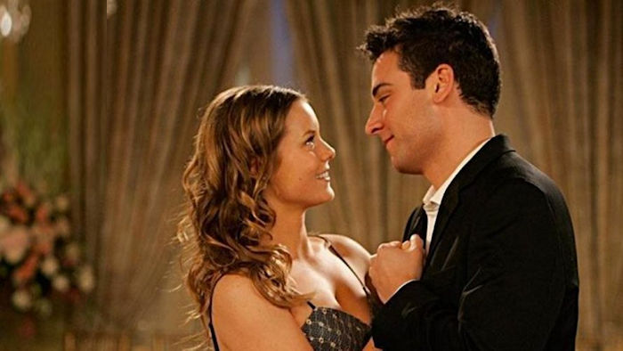
Un jour, peut-être que bien au-delà de nos ennuis
Un jour, peut-être, plus de guerres ni soldats plein de haine
Nous chasserons la haine du côté sombre de la pluie
Nous n’irons plus jouer notre courage du côté de la peur
Un jour, peut-être, nous n’aurons plus de nostalgie
Un jour, peut-être, quand nous aurons brisé nos chaînes
Et dans ma tête le temps s’arrêtera du côté de l’oubli
Alors je te dirai combien je t’aime du côté de mon cœur

Slide 5


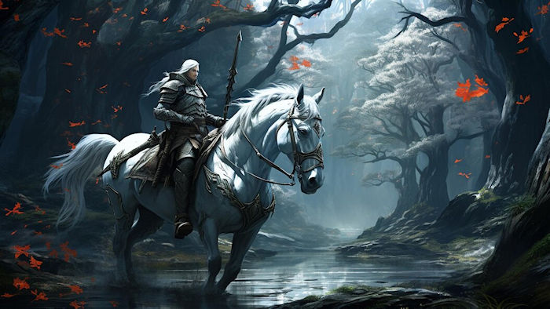

Un jour, peut-être, plus de guerres ni soldats plein de haine
L’espoir à nos fenêtres, l’espoir qu’un jour peut-être
Nous n’irons plus jouer notre courage du côté de la peur
Le Soleil et les hommes se lèveront du côté de la liberté
Un jour, peut-être, quand nous aurons brisé nos chaînes
Un jour, peut-être, verrons-nous un héraut apparaître
Alors je te dirai combien je t’aime du côté de mon cœur
Pour écrire sur le murs, en majuscules, le mot fraternité.

Slide 6




F I N
L’espoir à nos fenêtres, l’espoir qu’un jour peut-être
Le Soleil et les hommes se lèveront du côté de la liberté
Un jour, peut-être, verrons-nous un héraut apparaître
Pour écrire sur le murs, en majuscules, le mot fraternité,
Touche Esc pour quitter

